Slide 1
FOTOGRAFI
Pengertian: Teknik melukis dengan cahaya

Slide 2
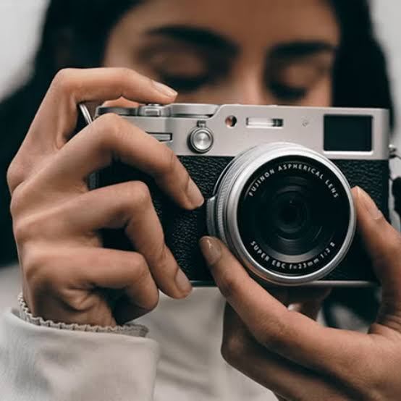
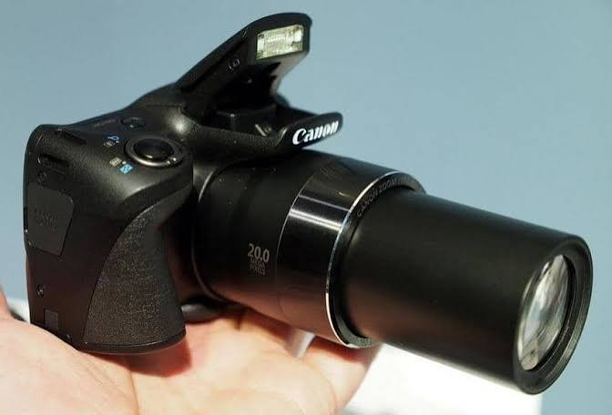
Camera Angle
Posisi atau ketinggian letak kamera saat membidik suatu objek

Slide 3
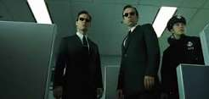
1. Low Angle

Slide 4
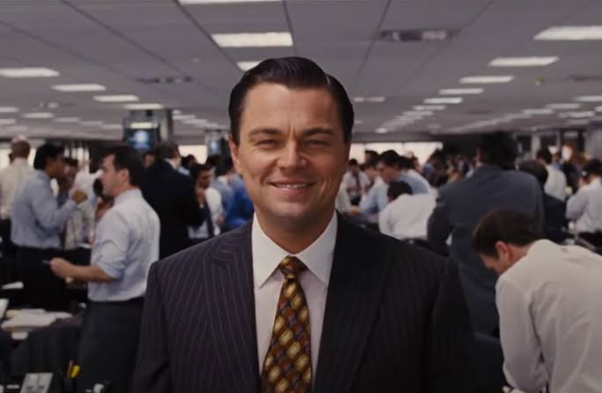
2. Eye Level

Slide 5
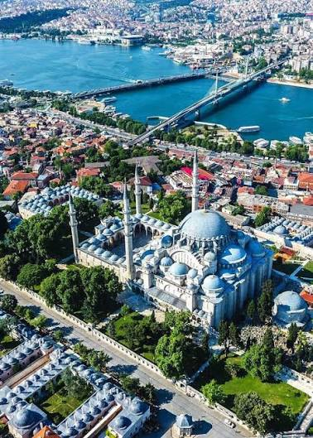
3. Bird Eye View

Slide 6
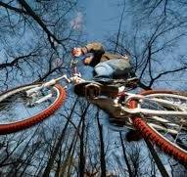
4. Frog Eye Angle

Slide 7

5. HIGH ANGLE

Slide 8
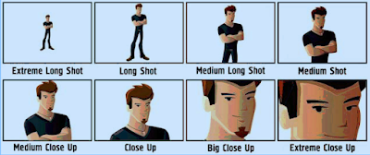
BIDANG PENGAMBILAN GAMBAR

Slide 9
Extreme Long Shot (ELS): Menampilkan area latar yang sangat luas. Objek utama terlihat sangat kecil untuk menunjukkan lokasi atau lingkungan sekitar.
Long Shot (LS): Menampilkan seluruh tubuh objek secara jelas namun tetap memperlihatkan latar belakang yang dominan.
Medium Long Shot (MLS): Batas pengambilan gambar biasanya mulai dari lutut hingga kepala.

Slide 10
Medium Shot (MS): Pengambilan gambar dari pinggang atau dada ke atas. Teknik ini menonjolkan bahasa tubuh dan ekspresi subjek secara lebih dekat.
Medium Close Up (MCU): Memperlihatkan bagian dada sampai kepala. Area latar belakang mulai menyempit.
Close Up (CU): Pengambilan gambar dari bahu atau bawah bahu sampai kepala. Fokus utama adalah ekspresi wajah dan mimik subjek agar terlihat dramatis.

Slide 11
Big Close Up (BCU): Menampilkan bagian wajah secara sangat terperinci, biasanya dari dagu atau leher hingga atas kepala.
Extreme Close Up (ECU): Menyorot satu bagian detail secara sangat spesifik, seperti mata, hidung, atau bibir

Slide 12
Jenis Gerakan Kamera (Camera Movement)
Panning: Kamera bergerak ke kiri atau kanan pada satu poros.
Tilting: Kamera bergerak ke atas atau bawah pada satu poros.
Dolly/Tracking: Kamera maju atau mundur mendekati/menjauhi subjek.
Crabbing/Trucking: Kamera bergerak ke samping kiri atau kanan.
Follow: Kamera bergerak mengikuti arah gerakan subjek. [1, 2, 3, 4, 5]

Slide 13


